Slide 1

汽车空调蒸发器
讲师：王际军

Slide 2
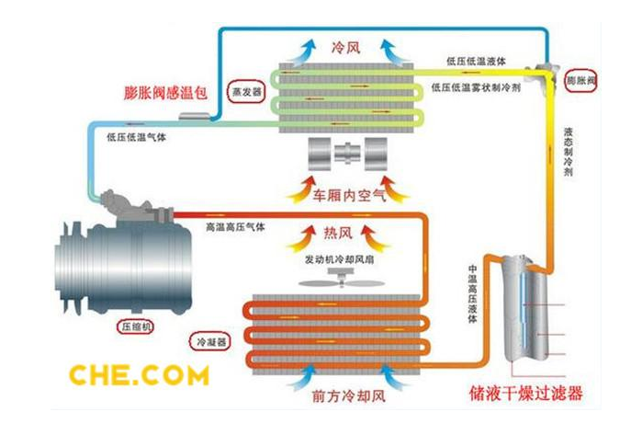
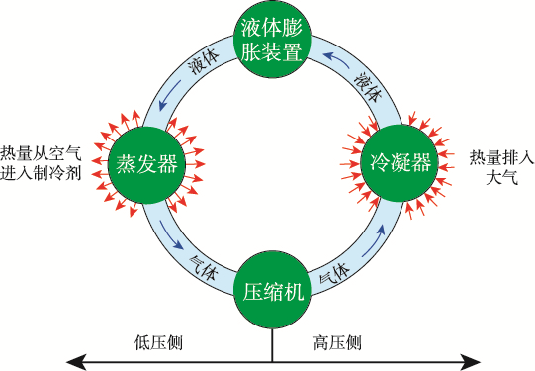
汽车空调蒸发器
一、蒸发器的作用
内部：液态--气态 吸热--蒸发
外部： 热量交换 热风--冷风

Slide 3
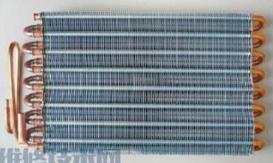

汽车空调蒸发器
一、蒸发器的作用
二、蒸发器的类型
1、管片式
结构简单，成本低，换热效率较差

Slide 4
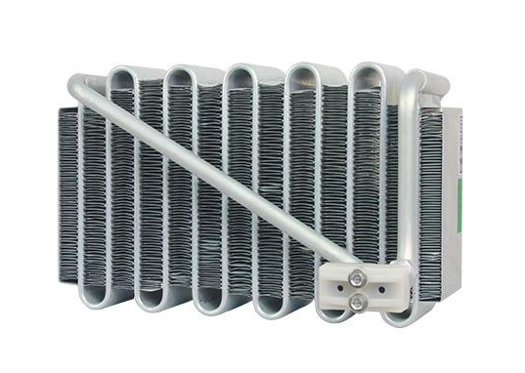
汽车空调蒸发器
一、蒸发器的作用
二、蒸发器的类型
1、管片式
2、管带式
管带式换热效率有所提升，管壁厚，孔目多，
容易导致制冷剂流动不均匀，流动阻力较大，
不可逆功率损失增加

Slide 5

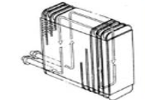
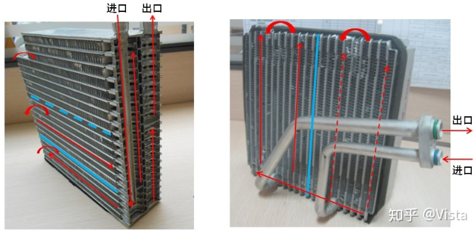
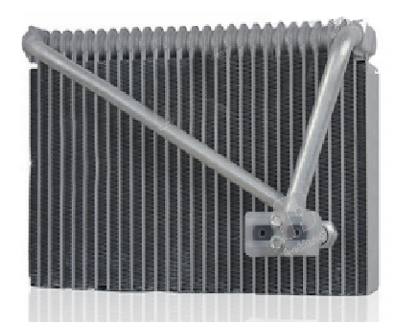
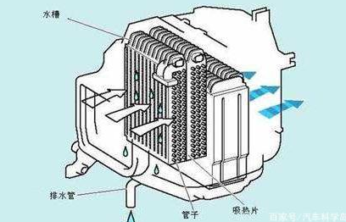


汽车空调蒸发器
一、蒸发器的作用
二、蒸发器的类型
1、管片式
2、管带式
3、层叠式
层叠式蒸发器由若干个泡片层层组合在一起
泡片由复杂形状（增大受热面积）薄铝板（0.4mm）
冲压而成的通道，各泡片间有散热片
换热效率高，结构紧凑，加工难度大，管道狭窄易堵
层叠式

Slide 6



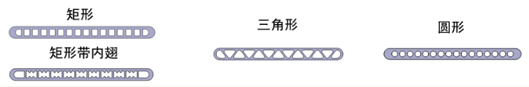
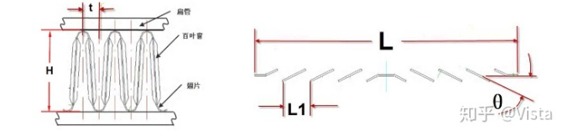
汽车空调蒸发器
哈佛式管
拉拔式管
高频焊管
一、蒸发器的作用
二、蒸发器的类型
1、管片式
2、管带式
扁 管
3、层叠式
4、平流式
重量轻，成本低，体积大小可控换热效率高，
由水室扁管，翅片，边管，管路组成
翅 片

Slide 7
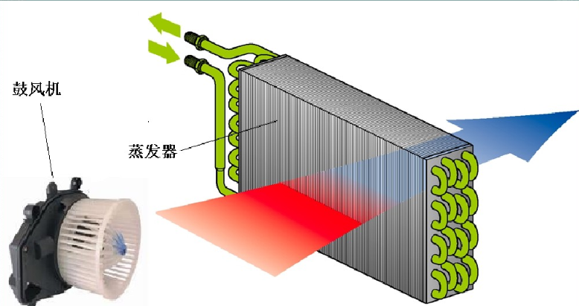
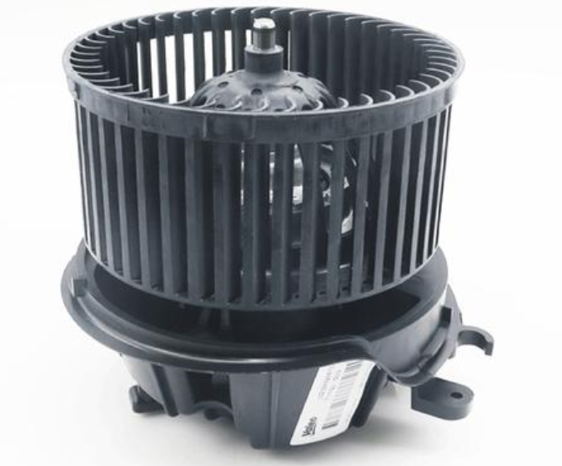

汽车空调蒸发器
一、蒸发器的作用
二、蒸发器的类型
1、管片式
2、管带式
3、层叠式
4、平流式
三、电机
1、电机类型：离心式

Slide 8
汽车空调蒸发器
鼓风机调速电阻
一、蒸发器的作用
二、蒸发器的类型
+12V
1、管片式
2、管带式
3
3、层叠式
4
2
M
1
4、平流式
三、电机
关闭
1、电机类型
鼓风机开关
2、电机控制方式
1）串电阻有级调速

Slide 9
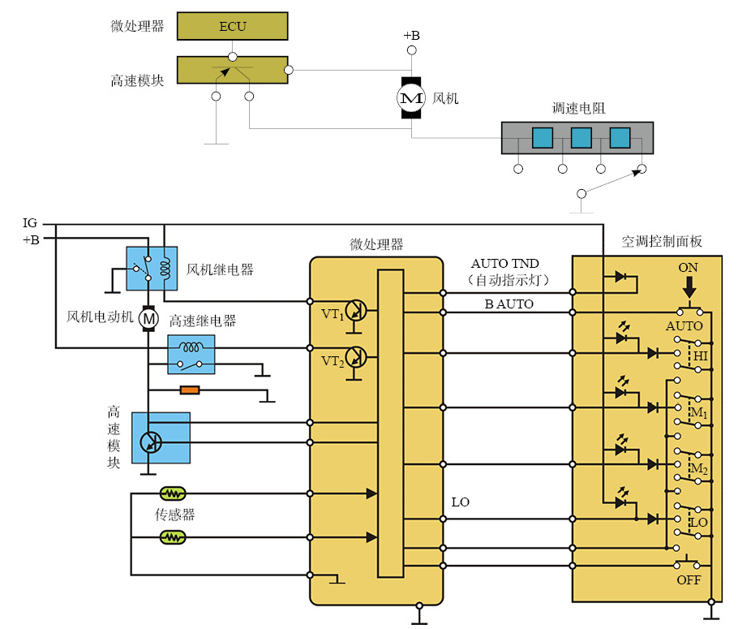
汽车空调蒸发器
一、蒸发器的作用
二、蒸发器的类型
1、管片式
2、管带式
3、层叠式
4、平流式
三、电机
1、电机类型
2、电机控制方式
1）串电阻有级调速
2）晶体管与调速电阻组合调速

Slide 10
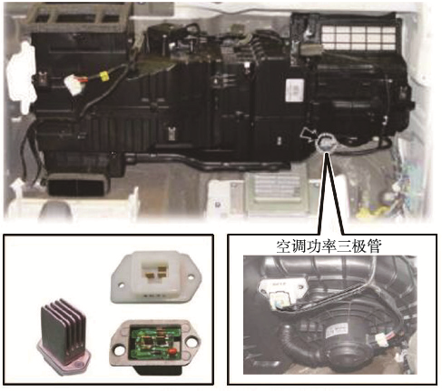
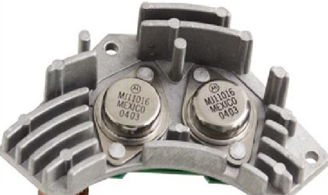
汽车空调蒸发器
一、蒸发器的作用
二、蒸发器的类型
1、管片式
2、管带式
3、层叠式
4、平流式
三、电机
1、电机类型
2、电机控制方式
1）串电阻有级调速
2）晶体管与调速电阻组合调速
3）脉宽调制无级调速方式

Slide 11
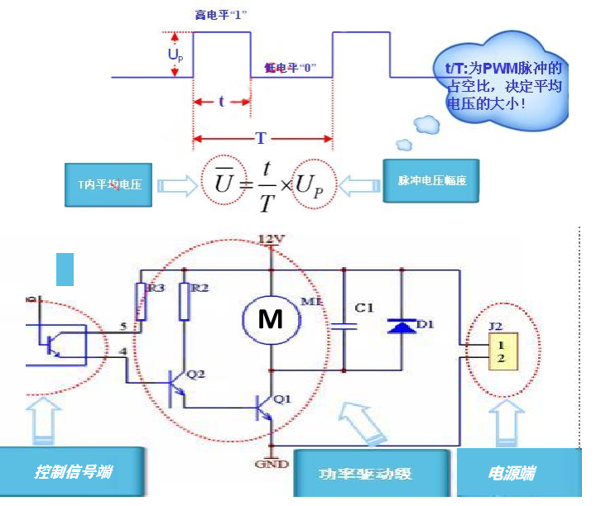
汽车空调蒸发器
一、蒸发器的作用
二、蒸发器的类型
1、管片式
2、管带式
3、层叠式
4、平流式
三、电机
1、电机类型
2、电机控制方式
1）串电阻有级调速
2）晶体管与调速电阻组合调速
3）脉宽调制无级调速方式

